Slide 1


Slide 2

presentations

Slide 3
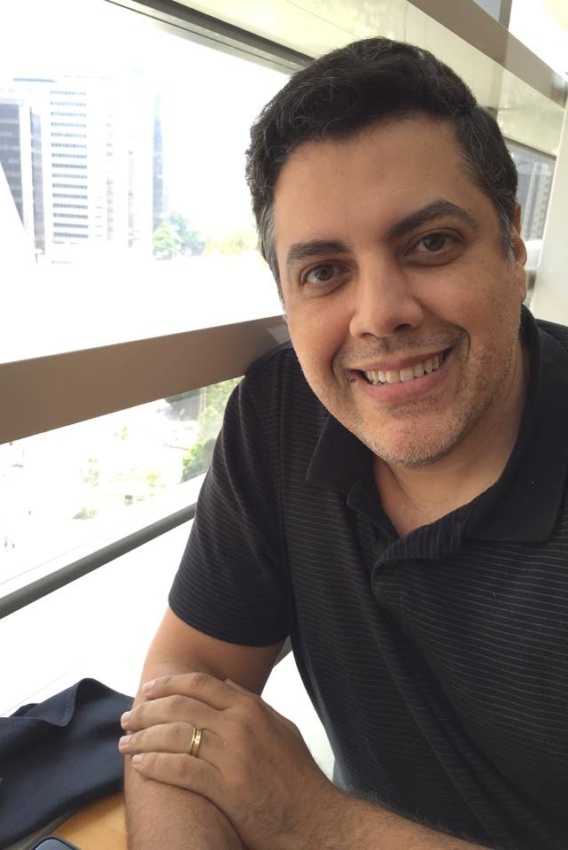
SANDRO FERRAZ
Doutor em Engenharia Biomédica (Unicamp);
Mestre em Engenharia de Automação e Controle (Unicamp) ;
Leciona há 16 anos na Graduação e Pós-Graduação;
Atua há 11 anos na área de Robótica;
Consultor e desenvolvedor de tecnologia em robótica e de VANTs (Drones) ;
Desenvolvedor de produtos e projetos em 3D;
Desenvolveu ambiente de EAD (UNICAMP e UNIFIEO);
Coordenador de Projetos de robótica (FIAP).
Publicações científicas: + 30.
profsandro@fiap.com.br

Slide 4


Apresentação
da
Disciplina

Slide 5
Physical Computing & Microcontrollers

Slide 6
EMENTA
Essa disciplina estuda os processadores, seus conceitos fundamentais de arquitetura e suas capacidades operacionais.
Os alunos realizam experimentos em diversas aplicações práticas, para o entendimento do funcionamento dos processadores e de seu processo de programação, na linguagem Assembly e C.
No fim, os estudantes deverão ser capazes de compreender o funcionamento de tais dispositivos, conceber e implementar projetos de aplicações que façam uso desses componentes eletrônicos.

Slide 7

Conteúdo Programático – Anual
Tendo como base processadores de 8 bits, 16 bits e 32 bits, vamos estudar:
Arquitetura e diagrama funcional
Decodificador, ULA, tipos de dados e de instruções
Encodings binários e programação em Linguagem Assembly e Linguagem C
Memórias Internas: de dados, de instruções, cache e registradores
Barramentos
Periféricos como recursos avançados
Ciclos de Máquina, ciclos de instrução, pipeline, temporização
Interrupções e Estados de Exceção

Slide 8


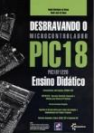
Referências Bibliográficas Básicas
SOUZA, D.J. Desbravando o PIC. Editora Érica Saraiva.
(Disponível na Biblioteca da FIAP – livro físico)
SOUSA, D.R.; SOUZA, D.J. Desbravando o microcontrolador PIC18. Editora Érica Saraiva.

Slide 9
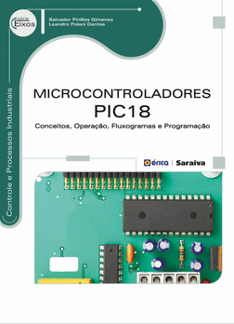

Referências Bibliográficas Básicas
SOUSA, D.R.; SOUZA, D.J. Desbravando o PIC24. Editora Érica Saraiva.
DANTAS, L. P. Microcontroladores PIC18. Editora Érica Saraiva.

Slide 10
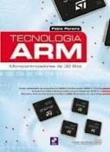
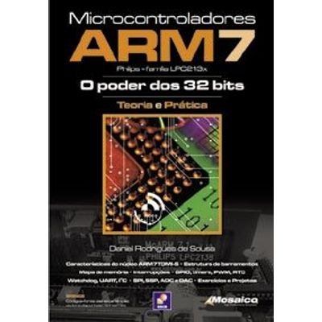
Referências Bibliográficas Básicas
PEREIRA, F. Tecnologia ARM – Microcontroladores de 32 bits. Editora Érica Saraiva.
SOUSA, D.R. Microcontroladores ARM7 – O poder dos 32 bits. Editora Érica Saraiva.

Slide 11
Referências Bibliográficas Complementares
OLIVEIRA, A. S., ANDRADE, F. S. Sistemas Embarcados: hardware e firmware na prática. Editora Érica Saraiva. (Biblioteca FIAP – livro físico)
SOUSA, D.R.; SOUZA, D.J., LAVÍNIA, N. C. Desbravando o microcontrolador PIC18: recursos avançados. Editora Érica Saraiva.
PEREIRA, F. Microcontroladores PIC: programação em C. Editora Érica Saraiva.
YIU, J. The definitive guide to ARM Cortex M3 and ARM Cortex M4 processors. Ed. Elsevier.
SLOSS, A. N., SYMES, D., WRIGHT, C. ARM System Developer’s Guide. Ed. Elsevier.

Slide 12

CRITÉRIOS DE AVALIAÇÃO

Slide 13
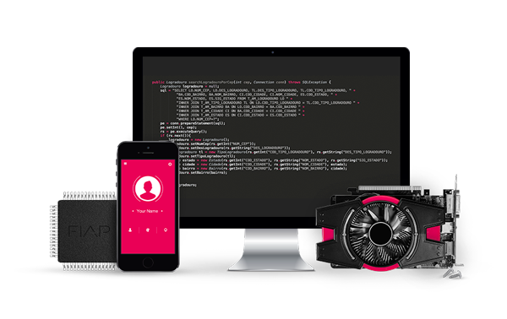
Metodologia
Aulas com objetivos específicos
Exemplos
Exercícios
Programação de Microcontroladores e Simulações
Projetos
Estudos de Caso

Slide 14
Critérios para avaliação e aprovação
As notas semestrais são assim compostas:
20% para Nota de Avaliação Continuada (NAC).
30% para a Avaliação Multidisciplinar (AM).
50% para a Prova Semestral (PS).
O cálculo da Média Semestral (MS) deve levar em consideração o peso de cada avaliação:
MS = (NAC x 0.2 + AM x 0.3 + PS x 0.5)

Slide 15
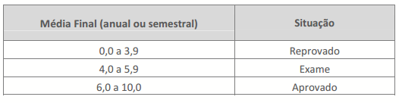
A Média Anual (MA), somente válida para cursos anuais, será obtida pela média das duas Médias Semestrais:
MA = (MS 1º semestre + MS 2º semestre) / 2
Os critérios de aprovação baseiam‐se na média semestral (para cursos semestrais) ou na média anual (para cursos anuais) obtida pelo aluno, conforme tabela abaixo:

Slide 16
Caso o aluno fique de Exame, a nota necessária para a sua aprovação passa a ser:
Nota para aprovação no Exame = (12 – Média Final)

Slide 17
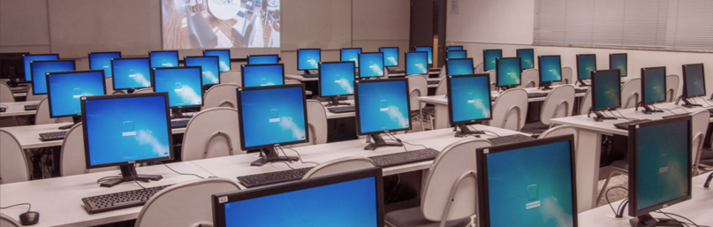
NAC´s
Notas de Avaliação Continuada
  São avaliações aplicadas durante o semestre visando permitir que o professor acompanhe o progresso dos alunos

Slide 18

AM - Avaliação Multidisciplinar
AM é um projeto a ser desenvolvido sob a orientação dos professores do grupo de disciplinas que o integram O projeto deve ser desenvolvido ao longo do semestre e a nota da AM deve ser fruto de avaliações parciais e uma avaliação final a serem elaboradas e aplicadas pelos professores das disciplinas que o integram.
Substitutiva de AM (não há no 2º Semestre – projeto)

Slide 19
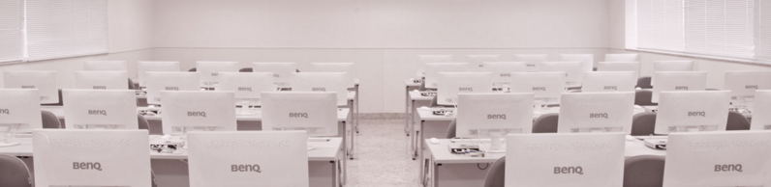
PS - Prova Semestral
Podem ser escritas, compostas apenas de questões dissertativas ou podem ser práticas aplicadas em laboratório.
Todo o conteúdo ministrado no semestre será cobrado na PS.
Haverá PS substitutivas.

Slide 20
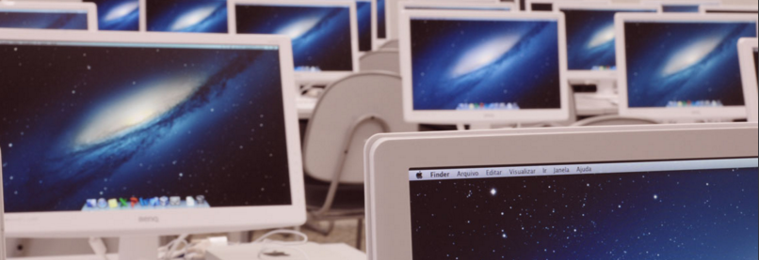
PE - Prova de Exame
Compostas de questões que abrangerão todo o conteúdo ministrado no ano. Não haverá prova de exame substitutiva.
Os alunos poderão requerer a revisão das provas de exame através de protocolo na Secretaria da FIAP.
Todo exame é teórico

Slide 21

[ Pontos de Atenção ]

Slide 22
Mantenha seu telefone celular no modo silencioso. É proibido o uso de telefone celular durante as aulas. Caso seja necessário atender o telefone, saia da sala;
O uso da internet é bloqueado durante as aulas, o professor fará a liberação do uso da internet, no início e final das aulas para obtenção e envio de arquivos e quando for necessário o uso durante as aulas de acordo com o conteúdo trabalhado;
Respeito entre colegas e professor para o bom andamento da aula;
A chamada será realizada pelo professor em todas as aulas, no momento em que o professor considerar oportuno.

Slide 23



Jamais considere seus estudos como uma obrigação, mas como uma oportunidade invejável para aprender a conhecer a influência libertadora da beleza do reino do espírito, para seu próprio prazer pessoal e para proveito da comunidade à qual seu futuro trabalho pertencer.
Albert Einstein

Slide 24



